Slide 1
তোমাদের সবাইকে ফুটন্ত ফুলের শুভেচ্ছা

Slide 2
শিক্ষক পরিচিতি
মোঃ মোস্তাফিজুর রহমান
এম এস এস রাষ্ট্রবিজ্ঞান
সহকারী অধ্যাপক
পানিয়া নরদাশ ডিগ্রী কলেজ
বাগমারা, রাজশাহী
01912-866950

Slide 3
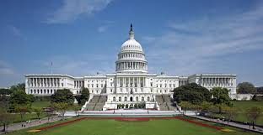
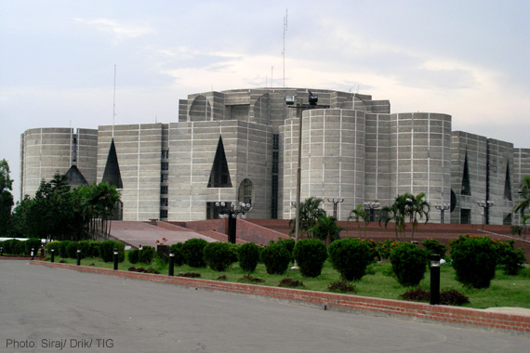
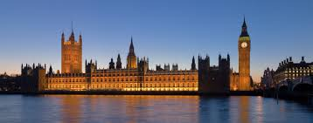
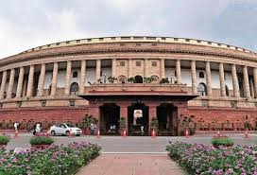
আমরা নিচের ছিত্র গুলো মনোযোগ দিয়ে লক্ষ্য করি।
কংগ্রেস
জাতীয় সংসদ ভবন
ভারতীয় পার্লামেন্ট
ব্রিটিশ পার্লামেন্ট
Notes:
্পাঠ শিরনাম

Slide 4
পাঠ ঘোষনা
শ্রেণি: একাদশ
বিষয়ঃ পৌরনীতি ও সুশাসন
অধ্যায়ের নামঃ সরকার কাঠামো
আইন বিভাগ

Slide 5
শিখনফল
এই পাঠ শেষে শিক্ষার্থীরা...........................
১। আইন বিভাগ কি তা বলতে পারবে।
২। আইনসভার গঠন কাঠামো বলতে পারবে।
৩।বাংলাদেশের আইনসভার কার্যাবলী বর্ণনা করতে পারবে।

Slide 6
আইন বিভাগ (Legislature)
সরকারের যে বিভাগ আইন প্রণয়ন করে এবং প্রয়োজনবোধে প্রচলিত আইনের পরিবর্তন, পরিবর্ধন, পরিমার্জন, সংশোধন এমনকি বাতিল করে থাকে, সেই বিভাগকেই আইন বিভাগ বলে।
বিশ্বের বিভিন্ন রাষ্ট্রের আইনসভা বিভিন্ন নামে পরিচিত যেমন------ মার্কিন যুক্তরাষ্ট্রের আইনসভার নাম কংগ্রেস, ব্রিটেনের আইনসভার নাম পার্লামেন্ট, জাপানের আইনসভার নাম ডায়েট, ভারতের আইন সভা পার্লামেন্ট।
Notes:
উপস্থাপন

Slide 7
আইনসভার গঠন প্রকৃতি
এককক্ষ বিশিষ্ট
দ্বিকক্ষ বিশিষ্ট
আইনসভা যখন একটি মাত্র কক্ষ বা পরিষদ নিয়ে গঠিত হয় তখন তাকে এক কক্ষ বিশিষ্ট আইনসভা বলে। বাংলাদেশ, নিউজিল্যান্ড, ফিনল্যান্ড, ইসরাইল প্রভৃতি রাষ্ট্রে এক কক্ষ বিশিষ্ট আইনসভা বিদ্যমান।
আইনসভা যখন দুইটি কক্ষ বা পরিষদ নিয়ে গঠিত হয় তখন তাকে দ্বি-কক্ষ বিশিষ্ট আইনসভা বলে, মার্কিন যুক্তরাষ্ট্র, যুক্তরাজ্য, অস্ট্রেলিয়া,কানাডা,রাশিয়া, ফ্রান্স, জাপান, ভারত প্রভৃতি রাষ্ট্রে দ্বি-কক্ষ বিশিষ্ট আইনসভা বিদ্যমান।
নিম্নকক্ষ
উচ্চকক্ষ
সদস্যগণ প্রত্যেক্ষ নির্বাচনের মাধ্যমে নির্বাচিত হন
উচ্চ কক্ষের সদস্যগণ………
উত্তরাধিকার সূত্রে
মনোনয়নের মাধ্যমে
প্রত্যেক্ষ নির্বাচনের মাধ্যমে
পরোক্ষ নির্বাচনের মধ্যেমে

Slide 8
আইনসভার কার্যাবলী
আইনসভার প্রথম এবং প্রধান কাজ হলো আইন প্রণয়ন করা। প্রয়োজনে আইন সংশোধন, পরিবর্তন ও পরিমার্জন করা।
আইন সংক্রান্ত
শাসন সংক্রান্ত
মন্ত্রিসভার প্রতি অনাস্থা প্রস্তাবের মাধ্যমে আইনসভা শাসন বিভাগকে নিয়ন্ত্রণ করে।
অসদাচরণের অভিযোগে আইন সভার যেকোন সদস্যদের সদস্য পদ বাতিল করতে পারে।
বিচার সংক্রান্ত
সংবিধান প্রণয়ন ও সংশোধন করা।
সংবিধান সংক্রান্ত
আইনসভা জাতীয় অর্থের অভিভাবক, রক্ষক ও নিয়ন্ত্রক। প্রত্যেক অর্থ বছরের শুরুতে আইনসভা বাজেট প্রণয়ন করে।
অর্থ সংক্রান্ত

Slide 9
মূল্যায়ন
১। সরকারের প্রথম বিভাগ কোনটি?
২। আইন বিভাগ বলতে কি বুঝ?
৩। বাংলাদেশের আইনসভার নাম কি?
৪। আইন সভার ২টি করে কাজ বল।
৫। এক কক্ষ বিশিষ্ট আইন সভার উদাহরন দাও।
৬। আইন সভার সদস্যগণ কিভাবে নির্বাচিত হন?

Slide 10
বাড়ির কাজ
আইন সভার কার্যাবলী খাতায় লিপিবদ্ধ কর।

Slide 11
সবাইকে অনেক অনেক ধন্যবাদ

